Slide 1
1.环境设置

Slide 2
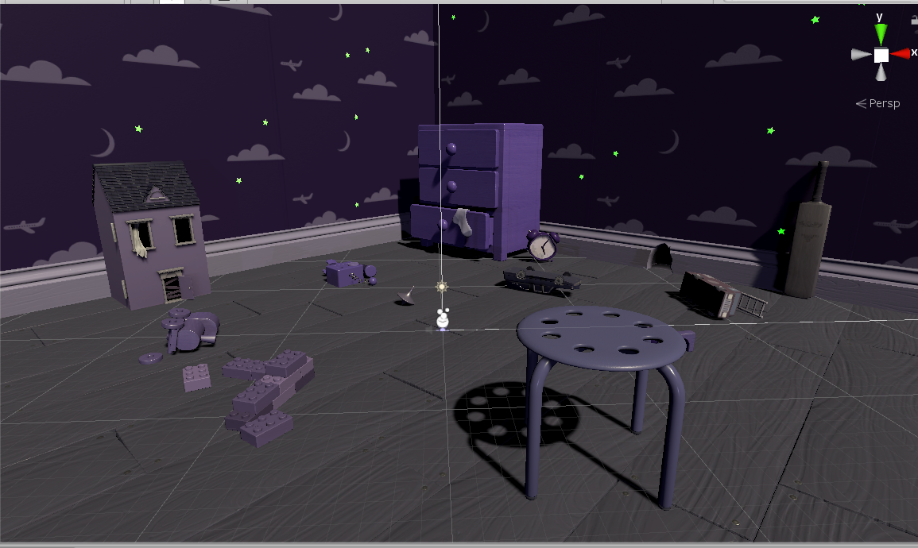
1、创建新Scene（场景）并保存。
2、将已经做好了的模型拖进Hierarchy

Slide 3
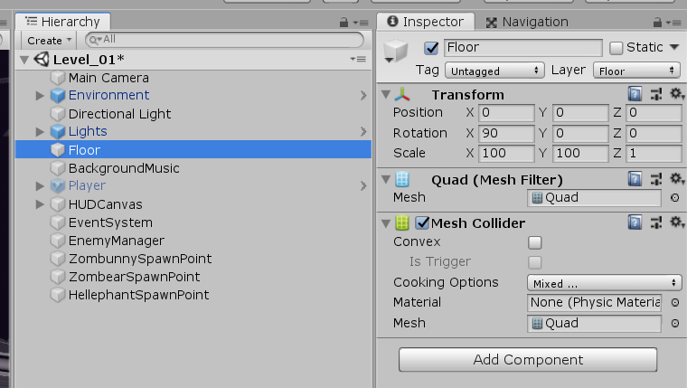
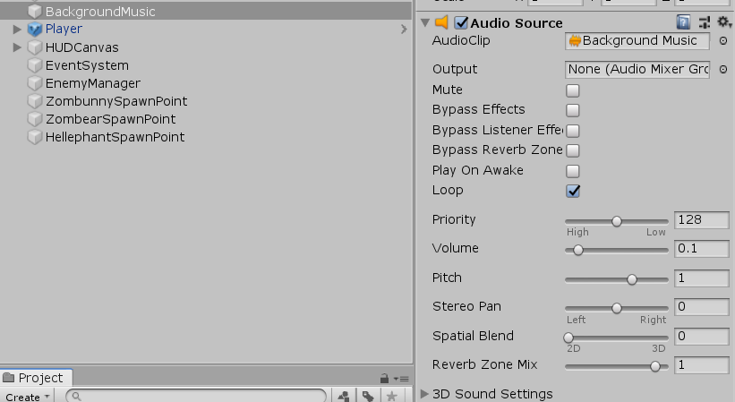
3、 -创建一个方块平面(Quad),改名为Floor -调整Transform -将Layer设置成Floor -并将Mesh Renderer删除（让这块平面 设置为不可见）
4、创建一个新的游戏对象，并新建一个
AudioSource组件用来设置背景音乐。

Slide 4
2.玩家角色

Slide 5
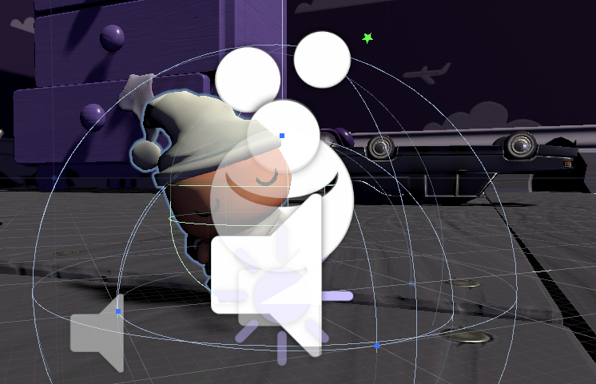
1、将已经做好的Player模型拖进Scene里。

Slide 6
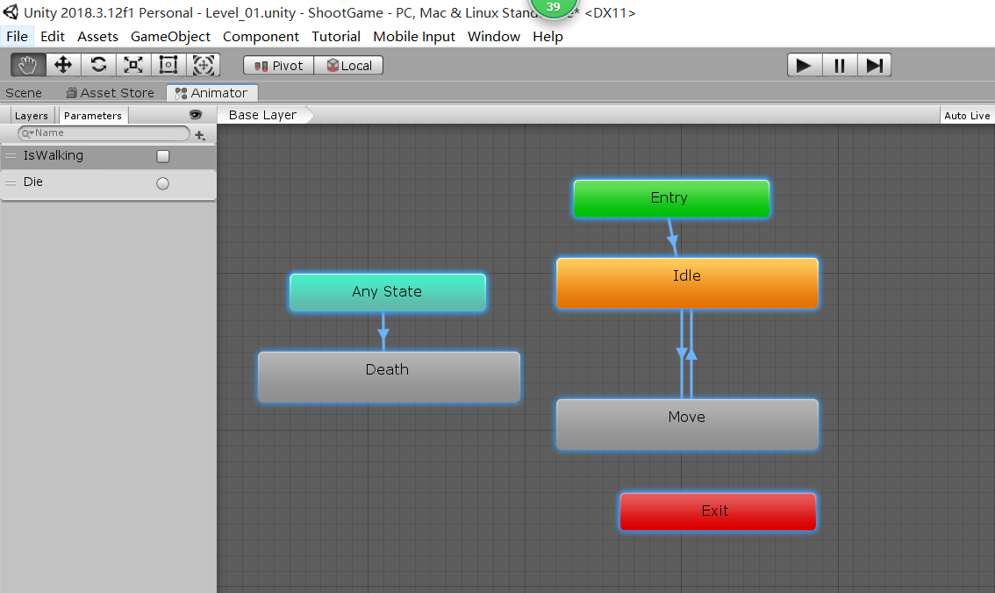
2、将玩家角色的Tag设置为Player（目标是让与玩家角色有互动的物体识别到它是Player标签)。
3、在Animator文件中，创建属于玩家的AC(动画控件)

Slide 7
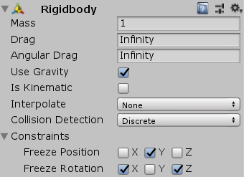
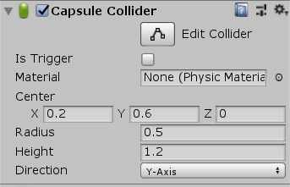
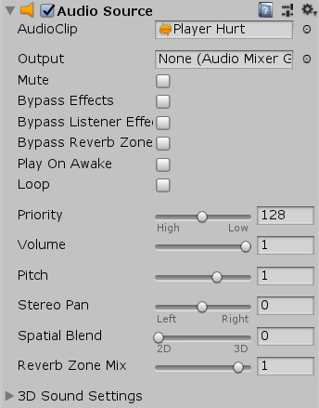
4、给玩家角色一个物理形状，新建一个Rigidbody组件
5、使角色能碰撞到物体新建Capsule collider组件(胶囊对撞机)
6、玩家受伤时会发出受伤的声音(AudioSource)

Slide 8
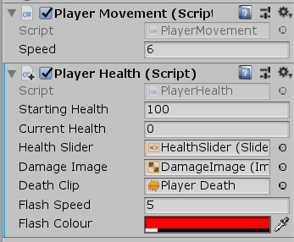
玩家的行为
1、添加已经写好的脚本
-PlayerMovement(玩家移动)
-PlayerHealth(玩家的血量)

Slide 9
3.设置相机

Slide 10
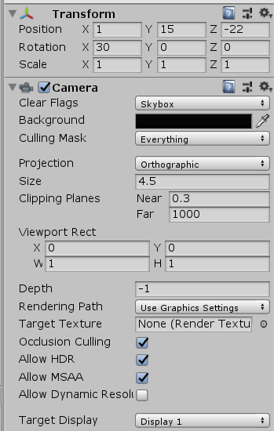
1、设置相机的初始位置以及基础属性

Slide 11
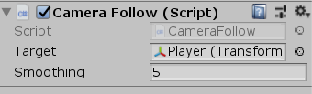
2、添加已经写好的脚本CameraFollow
-让摄像头跟着玩家
3、将Player拖进Target参数里

Slide 12
4.创建敌人

Slide 13
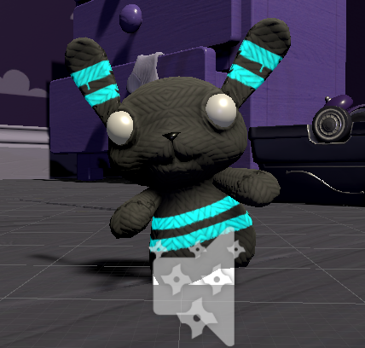
1、把已经设计好的敌人素材放进场景里
2、将其Layer改为Shootable，让其成为可以被射击的物体

Slide 14
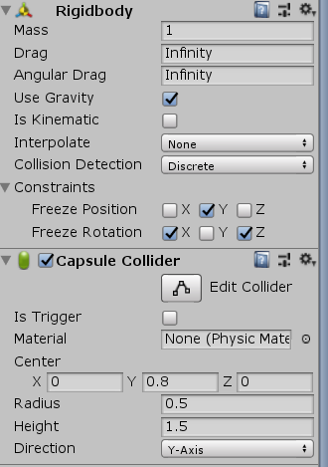
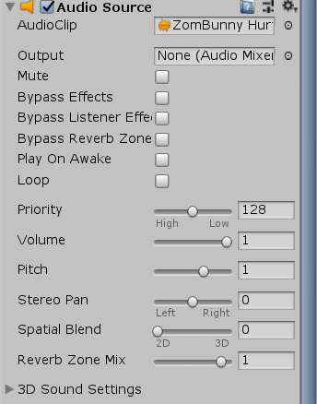
3、为敌人角色创建Rigidbody以及Capsule collider组件
4、敌人受伤或死亡时会发出声音AudioSource

Slide 15
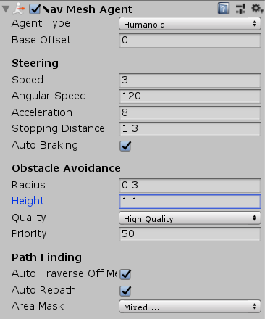
5、为敌人创建一个AI组件(Nav Mesh Agent)，使其在出生之后能够
在地面上自动循迹，自动追踪玩家。
-它可以避开障碍物

Slide 16
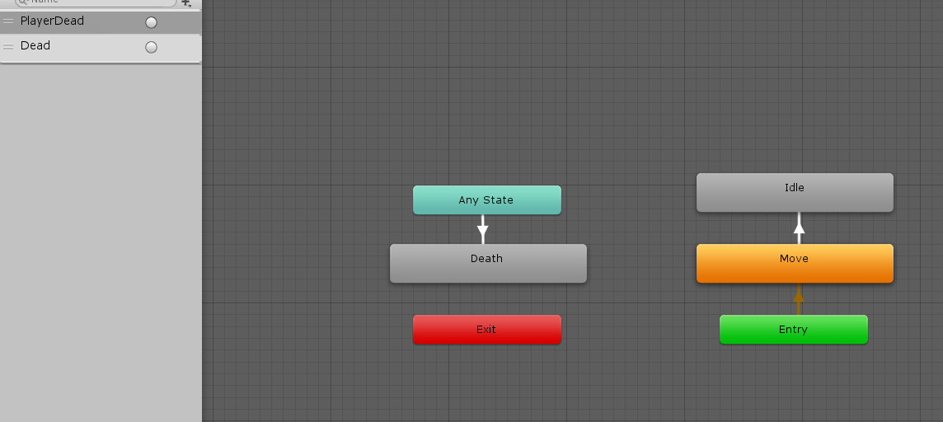
6、为敌人角色创建它的AC(动画控制)

Slide 17
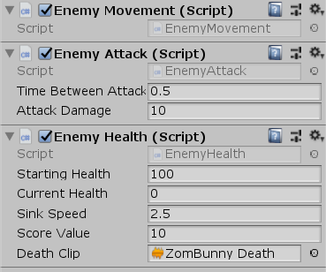
7、挂上敌人的行为脚本
-敌人的移动方式
-敌人的攻击方式
-敌人的血量

Slide 18
5.UI界面

Slide 19
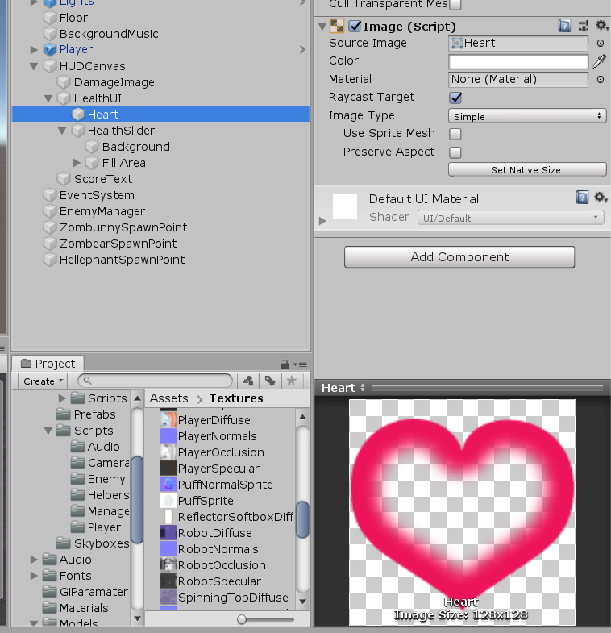
1、进入2D模式
2、创建新的画布(Canvas),并改名为HUDCanvas
3、再在HUDCanvas下创建子对象HealthUI，并调整锚点位置
4、再在HealthUI下创建子对象Heart，并配置已设计好的图案

Slide 20
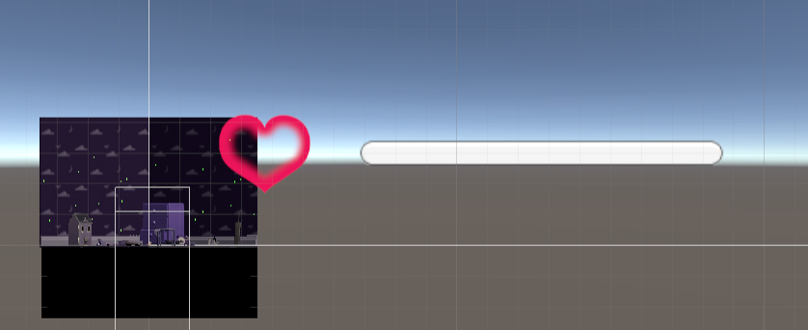
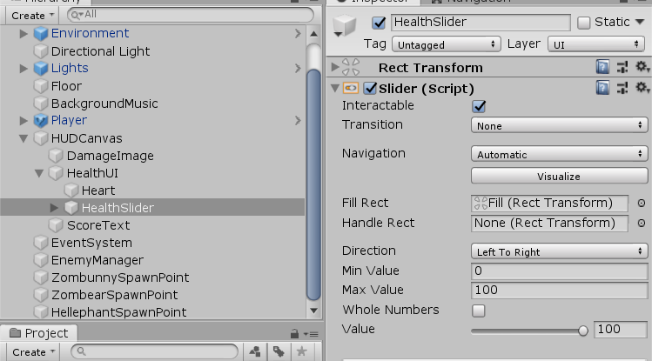
5、玩家的血量条也是类似的操作。
6、玩家在掉血的时候血量条会变化，相关逻辑操作在脚本(Slider)

Slide 21
6.玩家生命系统

Slide 22
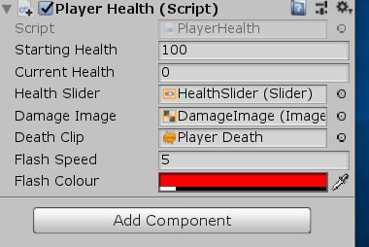

1、为了让玩家角色拥有血量，以及让玩家受伤之后会掉血，挂载一个已经写好了得PlayerHealth脚本。
2、并设置参数（如图）
3、为敌人添加攻击行为，挂载EnemyAttack脚本

Slide 23
7.攻击敌人

Slide 24
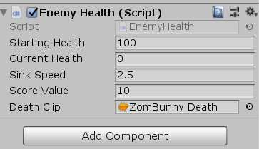

1、先为敌人挂载生命系统脚本(EnemyHealth)，并设置参数
2、接着为敌人挂载攻击系统脚本(EnemyAttack) ，并设置参数

Slide 25
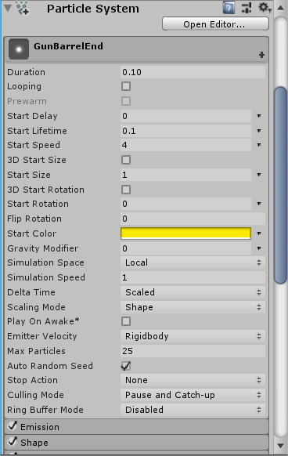
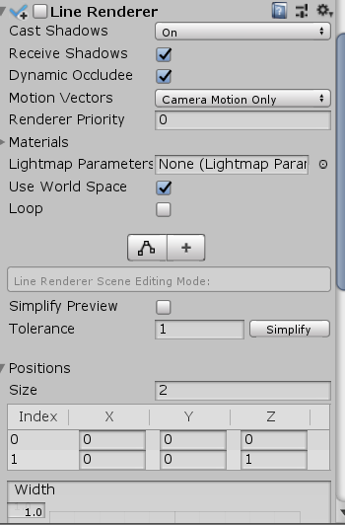
3、在玩家模型中的GunBarrelEnd上添加一个已经设计好了的光效
粒子系统(Particle System)
4、接着添加一个射击可视组件(Line Renderer),并选择不是默认启动，
因为不希望游戏一开始就进行射击，而是点鼠标的时候才触发
设计效果

Slide 26
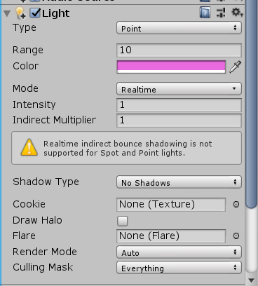
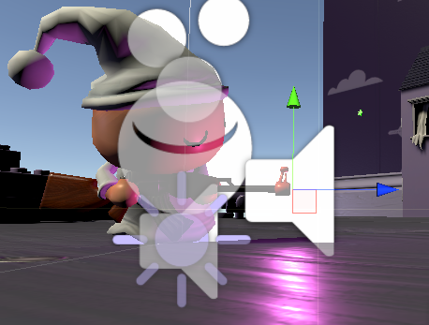
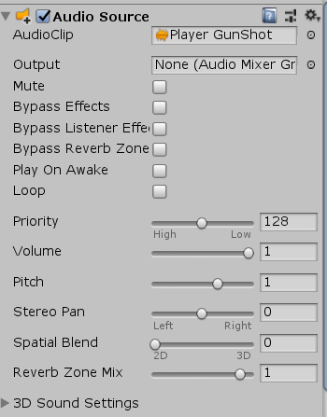
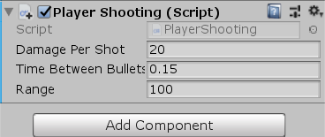
5、添加光效组件(Light),同样希望点击鼠标之后才激发光亮效果。
6、添加开枪声音(AudioSource)
7、在玩家模型中的GunBarrelEnd上添加一个已经设计好了的射击脚本(PlayerShooting)

Slide 27
8、为玩家提供一个自动射击AI

Slide 29
8.积分系统及UI

Slide 30
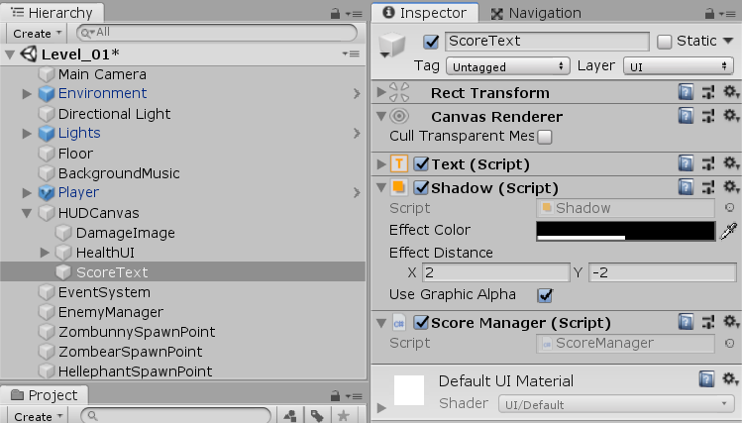
1、做法跟第5部分生命值UI差不多都是用2D画布(ScoreText)来展现。
2、主要的是通过脚本来实现记分功能。
3、添加脚本 Text、Shadow、ScoreManager

Slide 31
9.生成其他敌人

Slide 32
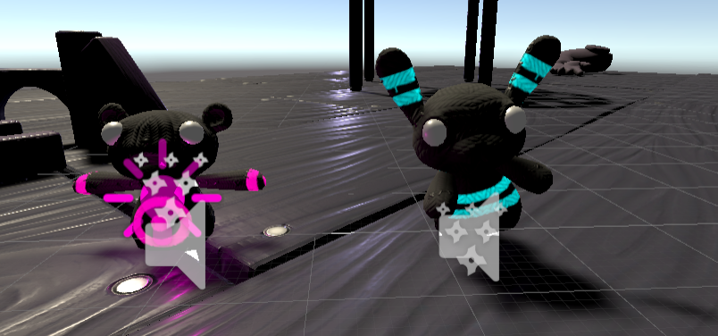
一、创建含有相同“骨架”的敌人

Slide 33
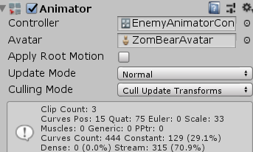
操作如下：
ZomBunny之前已经创建好了，拥有相同“骨架”（动画）的
ZomBear只需要 为其创建一个Animator 并在Controller选项中加入之前已经创建好的 EnemyAC即可

Slide 34
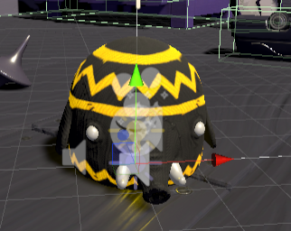
二、生成“骨架”不同但行为相同的敌人

Slide 35
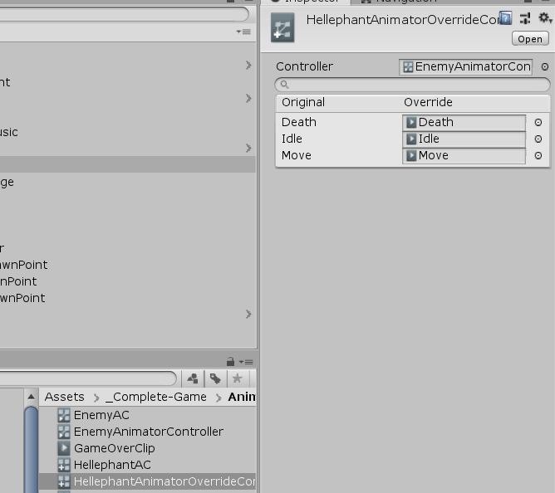
操作如下
1、虽然这种敌人的“骨架”、体型是不一样的，但行为是一样的
2、因此，在Animator文件中创建一个AnimatorOverrideControllers
改名为 HellephantAOC,即为有相同的状态机，并且有能力在状态下使用不同的动画素材。
3、然后把要覆盖的AC拖进去即可。（如图）

Slide 36
三、管理对象
专门用来管理：生成敌人、生产频率等
操作如下
生成一个空的游戏对象，并命名为EnemyManager。
接着在新建三个用于记录生成敌人时的位置的游戏对象。
然后把已经写好的脚本Enemy Manager拖进去。
由于我们要生成三种敌人那么就创建三个脚本组建来分别来对应。

Slide 37
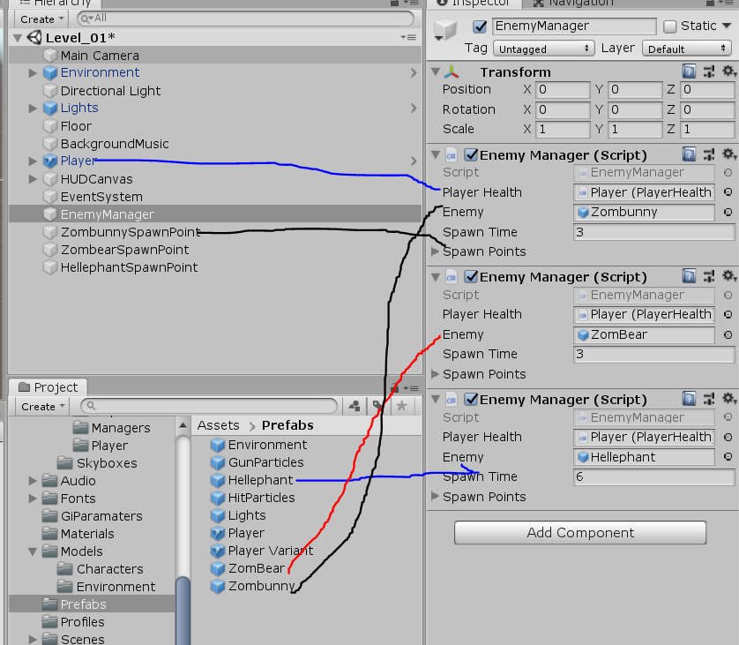
如图所示，将各个参数拖进去即可

